Slide 1


1 BAC PRO
Objet d’Étude (séquence) I
Hommes et femmes au travail en métropole
et dans les colonies françaises (1800-1950)
Notions :
Agriculture,
Artisanat,
Droits sociaux,
Empire colonial,
Esclavage,
Exode rural,
Industrialisation,
Instruction publique,
Manufacture,
Plantations,
Question sociale,
Syndicat,
Travail féminin,
Usine.
Entrée dans le thème
D’un monde du travail à un autre au XXe s.
Séance 1
Le cadre des révolutions industrielles aux XIXe et XXe s.
Séance 2
Révolutions industrielles et impacts sociétaux aux XIXe et XXe s.
DATES
- 1831 : Révolte des canuts lyonnais.
- 1848 : Ateliers nationaux et seconde abolition de l’esclavage en France.
- 1864 : Reconnaissance du droit de grève.
- 1881 : Décret de création des premières ENP (Ecoles Nationales Professionnelles).
- 1881-82 : Lois Ferry : Jules Ferry et l’école gratuite, laïque, et obligatoire.
- 1884 : Loi Waldeck-Rousseau sur le droit de se réunir en syndicat.
- 1898 : Loi sur l’indemnisation des accidents du travail.
- 1901 : Loi sur le droit d’association.
- 1919 : Loi Astier sur l’enseignement technique.
- 1928 : Loi sur les assurances sociales.
- 1936 : Front populaire, lois sociales, accords de Matignon et réformes de Jean Zay.
- 1946 : Loi Houphouët-Boigny, abrogation du travail forcé dans les colonies.

Slide 2

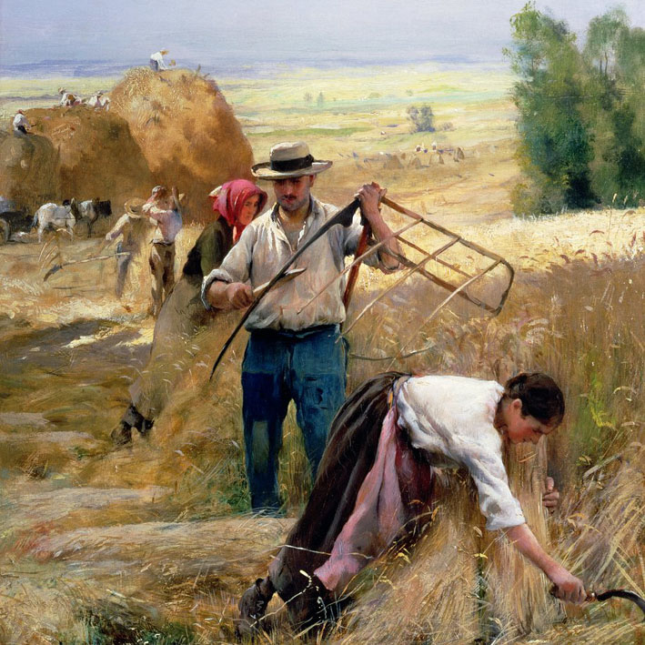
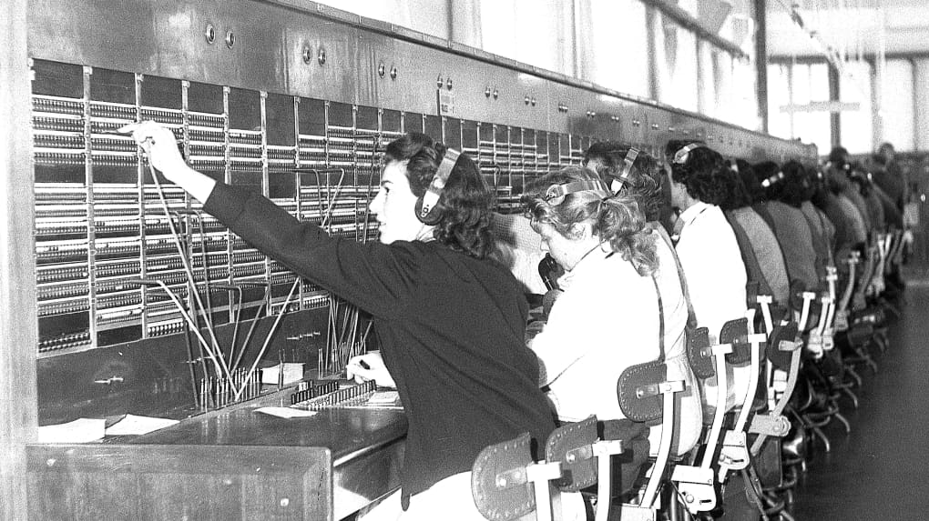


Entrée dans le thème - d’un monde du travail à un autre au XXe s.
DOCUMENT 01 : La moisson au début du XXe s.
DOCUMENT 02 : Les demoiselles du téléphone, vers 1950
Robert LANGEREUX, Central téléphonique de Tours, vers 1950. Archives Nouvelle République.
Les secteurs d’activités économiques
Secteur
PRIMAIRE
Matières premières
Secteur
SECONDAIRE
Transformation des matières premières
Secteur
TERTIAIRE
services
Julien DUPRÉ, Moisson, 1910. Collection particulière.
Agriculture
Pêche
Bâtiment
Marchands
1 ) DOC 1 & 2 Quels secteurs économiques représentent chacune des images ?
Le document 1 illustre le secteur primaire au début du XXe s. et le document 2 le secteur tertiaire au milieu du XXe S.
Sylviculture
Mines
Industries
Non-marchands

Slide 3
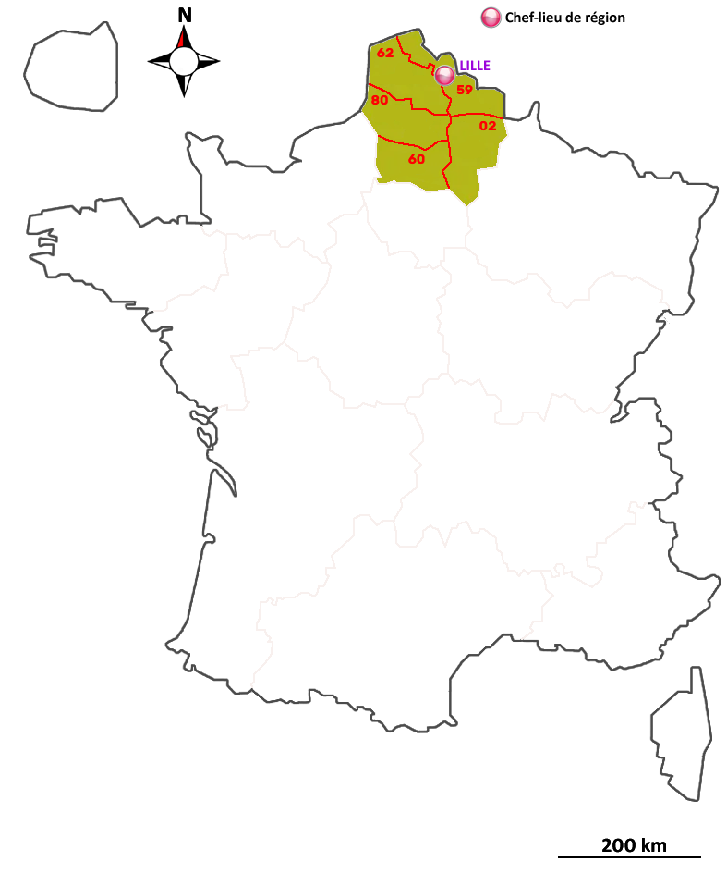
Entrée dans le thème - d’un monde du travail à un autre au XXe s.
DOCUMENT 01 : La moisson au début du XXe s.
2 ) DOC 1 Quelle est cette activité agricole ?
Comment s’organise-t-elle ?
L’activité en question est la moisson et plus particulièrement le fauchage des blés avec deux techniques ancestrales :
Au premier plan, à la faucille ;
Au deuxième plan, à la faux.
Julien DUPRÉ, Moisson, 1910. Collection particulière.
On remarque sur l’image l’utilisation de faux javeleuses, faux montées d’une armature en bois permettant de sectionner et de déposer en douceur les céréales sur le champ.

Slide 4
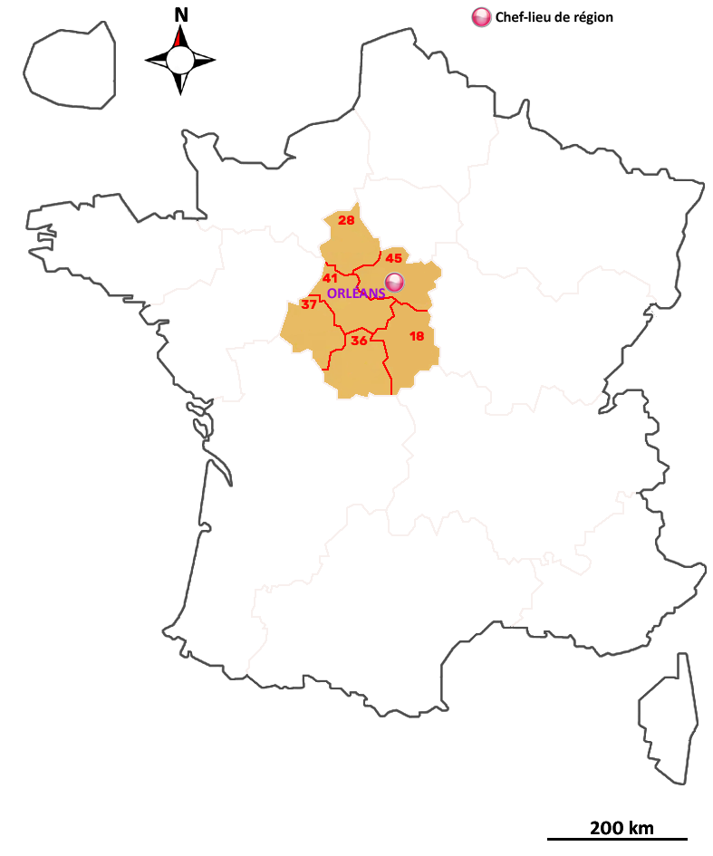
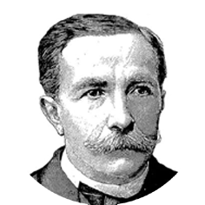

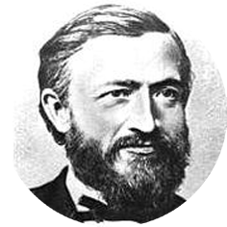


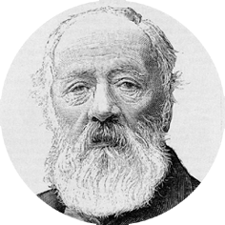

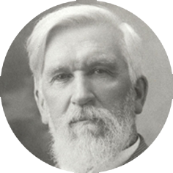

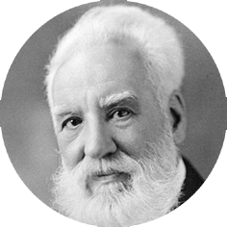
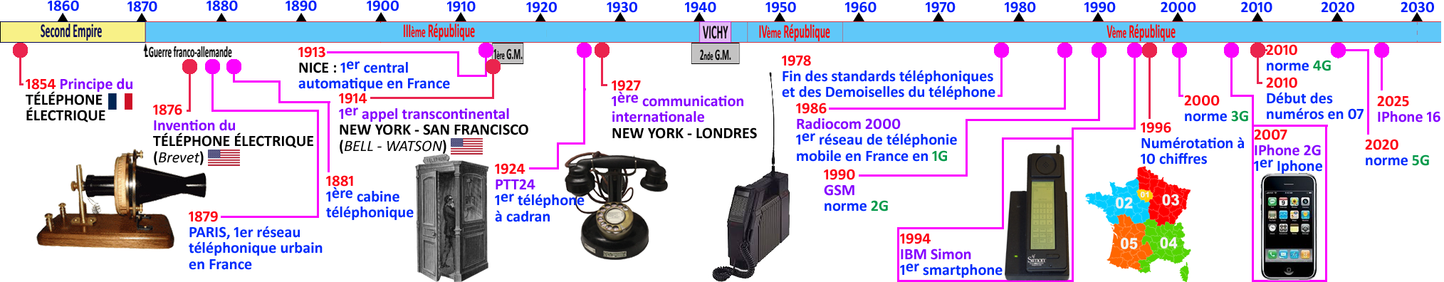
Entrée dans le thème - d’un monde du travail à un autre au XXe s.
DOCUMENT 02 : Les demoiselles du téléphone, vers 1950
Inventeurs du Téléphone
Charles BOURSEUL
(1829-1912)
Philipp REIS
(1834-1874)
Antonio MEUCCI
(1808-1889)
Elisha GRAY
(1835-1901)
Alexander Graham BELL
(1847-1922)
3 ) DOC 2 Que nous montre cette image ?
Cette image nous montre un standard téléphonique au XXe s où des opératrices, standardistes appelées « demoiselles du téléphone » mettent en relation des usagers du téléphone.
Robert LANGEREUX, Central téléphonique de Tours, vers 1950. Archives Nouvelle République.

Slide 5
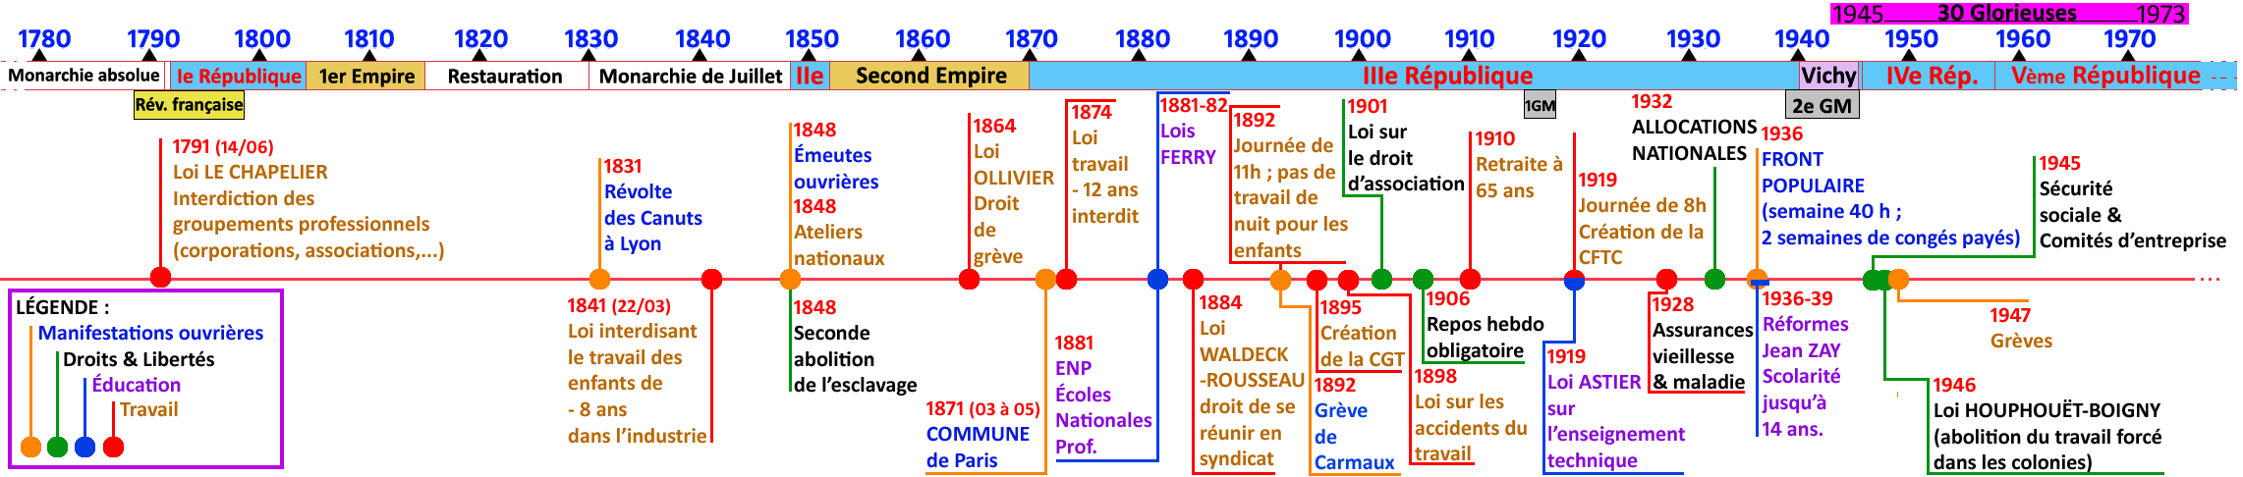
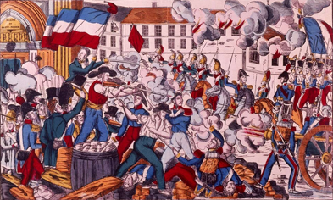

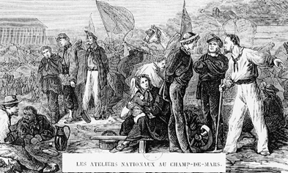
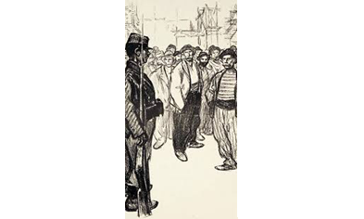
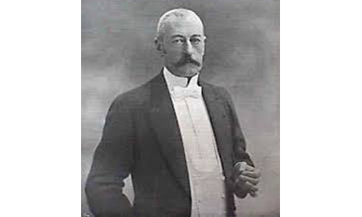
Séance 1 - le cadre des révolutions industrielles aux XIXe et XXe s.
DOCUMENT 03 : Frise chronologique : 1830 - 1955
1831 : La révolte des canuts désigne plusieurs soulèvements ouvriers ayant lieu à Lyon, en 1831 puis 1834 et 1848.
Dans les années 1830, Lyon est alors peuplée d'ouvriers et d'artisans, fabriquant notamment de la soie, surnommés les canuts.
Les ouvriers du textile brisent les nouvelles machines à tisser, à vapeur, à l'image de celle inventée par Jacquard, car ils considèrent qu’elles les concurrencent et les privent de leur gagne-pain.
1848 : Les ateliers nationaux étaient une organisation destinée à fournir du travail aux chômeurs parisiens après la révolution de février 1848 qui a installé la IIe République. L'État intervenait directement en fournissant, en organisant et en payant le travail.
Cette « expérience » sociale a duré à peine trois mois (mars-juin 1848) et s’est terminée dans le sang.
1864 : La loi OLLIVIER abolit (supprime) le délit de coalition (groupement de patrons ou d'ouvriers qui exerce une pression dans le sens de la baisse ou de la hausse des salaires) et l’interdiction les rassemblements ouvriers et paysans.
Mais le droit de grève reste limité.
1884 : La loi dite loi Waldeck-Rousseau, votée le 21 mars 1884, autorise la mise en place de syndicats en France, visant tous les groupements professionnels, les syndicats de salariés, les syndicats patronaux. Elle est désormais intégrée au Code du travail et fait suite à la loi Ollivier de 1864 supprimant le délit de coalition.
1895

Slide 6

Séance 1 - le cadre des révolutions industrielles aux XIXe et XXe s.
Présentation des repères chronologiques 1 / 4
Révolutions industrielles et travail
XIXe s.
siècle de la 1ère Révolution industrielle
énergie
combustible principal
EXODE RURAL
Vapeur d’eau
charbon
Population des campagnes (paysans, artisans) qui déménagent en ville.
Révoltes des Canuts (artisans de la soie) en 1831, 1834 et 1848 à LYON.
Locomotives ;
Métiers à tisser,…
manifestations ou révoltes
Machines à vapeur
Le XIXe s. est le siècle de la Première révolution industrielle, basée sur l’énergie de la vapeur, produite principalement par le charbon. Cette énergie fait fonctionner des machines à vapeur comme les locomotives qui « raccourcissent » les distances terrestres. Ces machines développent aussi les manufactures puis les USINES au XXe s. avec le développement du travail à la chaîne. L’installation des machines provoque parfois des manifestations ou des révoltes, comme celles des Canuts. Massivement, les paysans et artisans des campagnes quittent la campagne pour la ville : c’est l’EXODE RURAL.
Paysans et artisans vont former la classe ouvrière.
A partir de 1864, le droit de grève, même limité, est reconnu, puis,
20 ans plus tard la reconnaissance légale des syndicats.
XIXe s.
XXe s.
OUVRIERS
MANUFACTURE
ou
USINE
peu de machines
machines + travail à la chaîne
Lignes de production
Classe ouvrière
GRÈVE
1864 : loi OLLIVIER – droit reconnu
1884 : loi WALDECK-ROUSSEAU – reconnaissance des SYNDICATS
1895 : CGT – Confédération Générale du Travail – 1er syndicat

Slide 7
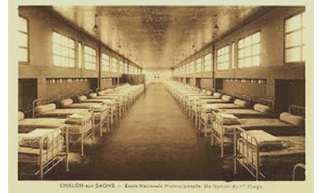
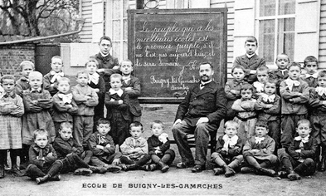
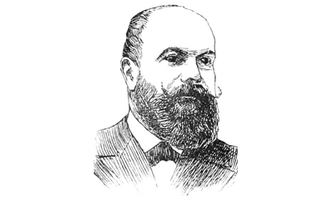
Séance 1 - le cadre des révolutions industrielles aux XIXe et XXe s.
DOCUMENT 03 : Frise chronologique : 1830 - 1955
1881
Création à Vierzon (Cher) de l’École nationale de l’enseignement primaire supérieur et d’enseignement professionnel préparatoire à l’apprentissage qui servira de modèle aux futures ENP (Écoles Nationales Professionnelles).
1881-1882
Les lois Jules FERRY sont une paire de lois rendant l'école gratuite (loi du 16 juin 1881),
l'instruction primaire obligatoire (de 6 à 13 ans) et laïque (loi du 28 mars 1882).
1919
La loi ASTIER permet un financement des établissements techniques privés. Il instaure les cours professionnels obligatoires : tous les apprentis doivent suivre, gratuitement, 150 heures de cours d’enseignement théorique et général par an.
Le certificat de capacité professionnelle devient Certificat d’aptitude professionnelle (CAP).
Le BAC PRO est beaucoup plus jeune puisqu’il date de 1985.

Slide 8

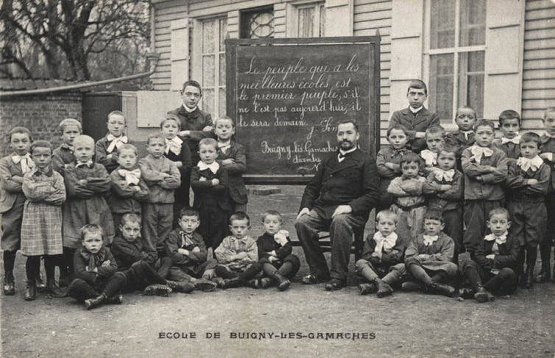
Séance 1 - le cadre des révolutions industrielles aux XIXe et XXe s.
DOCUMENT 04 : Une école à la fin du XIXe s.
DOCUMENT 05 : Aux instituteurs et institutrices
« Vous tenez en vos mains l’intelligence et l’âme des enfants ; vous êtes responsables de la patrie. Les enfants qui vous sont confiés n’auront pas seulement à écrire et à déchiffrer une lettre, à lire une enseigne au coin d’une rue, à faire une addition et une multiplication. Ils sont Français et ils doivent connaître la France, sa géographie et son histoire : son corps et son âme. Ils seront citoyens et ils doivent savoir ce qu’est une démocratie libre, quels droits leur confère, quels devoirs leur impose la souveraineté de la nation. […] il faut qu’ils sachent quelle est la racine de toutes nos misères : l’égoïsme aux formes multiples; quel est le principe de notre grandeur : la fierté unie à la tendresse. […]
Je sais bien quelles sont les difficultés de la tâche. Vous gardez vos écoliers peu d’années et ils ne sont point toujours assidus, surtout à la campagne. Ils oublient l’été le peu qu’ils ont appris l’hiver. Ils font souvent, au sortir de l’école, des rechutes profondes d’ignorance et de paresse d’esprit. […]
Je dis donc aux maîtres pour me résumer, lorsque d’une part vous aurez appris aux enfants à lire à fond, et lorsque d’autre part, en quelques causeries familières et graves, vous leur aurez parlé des grandes choses qui intéressent la pensée et la conscience humaine, vous aurez fait sans peine en quelques années œuvre complète d’éducateurs.
Jean JAURÈS, Aux instituteurs et institutrices, LA DÉPÊCHE, 15/01/1888.
Sur le tableau, on peut lire : « Le peuple qui a les meilleures école est le premier peuple, s’il ne l’est pas aujourd’hui, il le sera demain. », Jules SIMON.
4 ) DOC 04 Avec quels lois peut-on mettre en relation cette photographie ?
La photo est à mettre en relation avec les lois FERRY de 1881-1882 rendant l'école gratuite (loi du 16 juin 1881), l'instruction primaire obligatoire (de 6 à 13 ans) et laïque (loi du 28 mars 1882), pour toutes et tous.

Slide 9
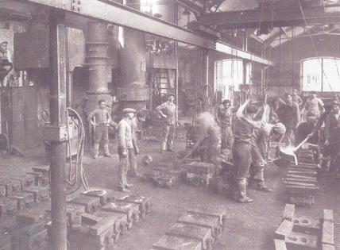
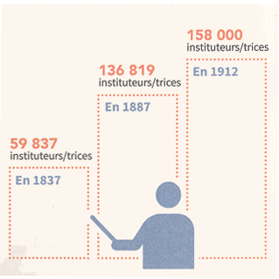
Séance 1 - le cadre des révolutions industrielles aux XIXe et XXe s.
5 ) DOC 05 Selon JAURÉS, quelles compétences fondamentales doivent maîtriser les élèves au terme de leur scolarisation ?
DOCUMENT 07 : ENP de VOIRON (Isère) vers 1923
Selon JAURÈS, les élèves doivent maîtriser la lecture, l’écriture et le calcul mais aussi penser par eux-mêmes.
DOCUMENT 06 : L’augmentation du nombre d’instituteurs
Les Écoles Nationales Professionnelles sont les ancêtres des lycées pro.
Élèves de la section fonderie, procédant à une coulée de métal, après 1923.
Ils deviendront contremaitres ou techniciens dans les grandes usines locales.
7 ) DOC 07 Qu’est-ce que les ENP ? Pourquoi ont-elles été instituées ?
6 ) DOC 06 Que peut-on dire de l’évolution du nombre d’instituteurs et institutrices entre les débuts XIXe et XXe s. ?
A partir de 1881, les ENP forment des personnels qualifiés (contremaitres, techniciens) que réclame le factory-system pour pouvoir faire fonctionner les manufactures, les ancêtres des usines.
Avec les lois FERRY, les effectifs des maîtres d’école explosent : +230% en 50 ans entre 1837 et 1887, + 115% dans les 25 années suivantes et +264% en 75 ans, entre 1837 et 1912 (X 2,5).

Slide 10

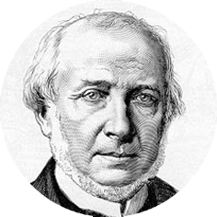
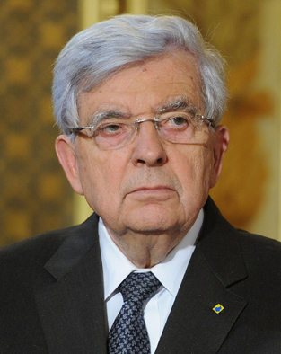
Séance 1 - le cadre des révolutions industrielles aux XIXe et XXe s.
Présentation des repères chronologiques 2 / 4
Révolutions industrielles, République et éducation
1875 : Projet constitutionnel de la IIIe République
L’amendement WALLON est adopté au parlement par 353 voix contre 352 : le mot « République » entre officiellement dans la constitution.
Henri WALLON
(1846-1904)
La IIIe République apparaît fragile
XIXe & XIXe s.
siècle de l’école républicaine
1880 : création des Écoles manuelles d’apprentissage
LOIS FERRY
Dortoir de l’ENP de CHALON-SUR-SAÔNE (BOURGOGNE)
1881 : École gratuite, obligatoire
ENP
(Écoles Nationales Professionnelles)
Écoles (Cours) complémentaires
1882 : École laïque
Pour les garçons et les filles, de 6 à 13 ans.
3 savoirs fondamentaux : lire, écrire, compter.
Citoyenneté républicaine
1919 : Loi ASTIER – Création du CAP
1985 : Loi CHEVÉNEMENT – Création du BAC PRO
Placide ASTIER (1856-1918)
Jean-Pierre CHEVÈNEMENT (1939-?)
La fin du XIXe s. est, en France, le siècle de la RÉPUBLIQUE.
Pour renforcer la conscience citoyenne, l’école qui devient obligatoire, gratuite et laïque aura son rôle à jouer, en plus de dispenser les 3 savoirs fondamentaux : lire, écrire, compter.
Pour former les contremaîtres (chefs d’équipes) des manufactures, l’État crée les ENP (Écoles Nationales Professionnelles). Avec le XXe s., la formation professionnelle devient de plus importante.
En 1919, la loi Astier instaure le CAP et en 1985, la loi Chevènement, le bac professionnel.

Slide 11

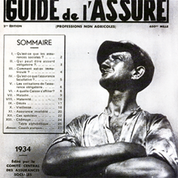


Séance 1 - le cadre des révolutions industrielles aux XIXe et XXe s.
DOCUMENT 03 : Frise chronologique : 1830 - 1955
1898
La loi du 9 avril 1898 est un texte juridique français qui crée un régime spécial d'indemnisation des victimes d'accidents du travail. Le salarié victime d'un accident du travail peut alors demander une réparation, sans avoir à prouver la faute de son employeur. Abrogée par une ordonnance du 19 octobre 1945, la loi du 30 octobre 1946 l'a intégré dans l'organisation de la sécurité sociale.
1928
La Loi du 5 avril 1928 crée pour tous les salariés une Assurance Vieillesse fondée sur le principe de la capitalisation ainsi qu'une Assurance Maladie. Celle-ci fut complétée par la Loi du 30 avril 1930. Ainsi, l'ensemble des salariés était désormais couvert contre les risques Maladie, Invalidité, Vieillesse.
1945
En France, les ordonnances des 4 et 19 octobre 1945, créent la SÉCURITÉ SOCIALE, ensemble de dispositifs et d'institutions assurant la protection sociale des individus des conséquences d'événements ou de situations diverses (maladie, vieillesse, famille, autonomie...), généralement qualifiés de « risques sociaux ».
Son principe est « De chacun selon ses moyens, à chacun selon ses besoins. »

Slide 12

Séance 1 - le cadre des révolutions industrielles aux XIXe et XXe s.
Présentation des repères chronologiques 3 / 4
Révolutions industrielles, protection sociale
XIXe s.
siècle de la 1ère Révolution industrielle
Révolution technique
Évolution sociale
Machines à vapeur
Classe ouvrière
Pierre LAROQUE
(1907-1997)
Ambroise CROISAT
(1901-1951)
XIXe s.
XXe s.
MANUFACTURE
puis
USINE
peu de machines
machines
+ travail à la chaîne
1945 : Loi sur la Sécurité sociale
Carte postale des années 1920.
Lignes de production
Longues journées ;
Cadences infernales ;
Sécurité au travail ;
Faibles salaires...
1928 : Loi sur la maladie et la vieillesse
La manufacture, avec les longues journées et les cadences infernales de travail, augmente les risques de blessures, le risque permanent de l’accident et de ses conséquences sur le travailleur et sa famille.
Après 1898, la loi commence à protéger l’ouvrier sur les accidents liés au travail, puis en 1928, contre la maladie et la vieillesse.
Enfin, en 1945, grâce notamment à l’action du ministre communiste du travail, Ambroise CROISAT, la Sécurité sociale intègre tous les dispositifs ayant pour objectif de protéger tous les travailleurs.
1898 : Loi sur les accidents du travail
Risques d’accident, de blessures,...
CONQUIS SOCIAUX
GRÈVES
REVENDICATIONS

Slide 13
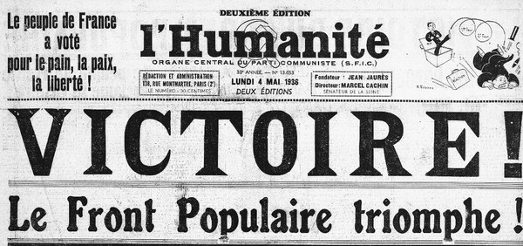
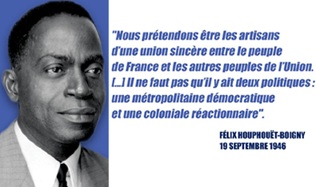
Séance 1 - le cadre des révolutions industrielles aux XIXe et XXe s.
DOCUMENT 03 : Frise chronologique : 1830 - 1955
1901
loi du 1er juillet 1901 , initiée par Pierre WALDECK-ROUSSEAU, relative au contrat d'association, première étape vers la séparation de l'Église et de l’État. Une association loi de 1901 est une association à but non lucratif (qui ne peut pas partager de bénéfices) ce qui l’oppose aux entreprises, notamment les entreprises commerciales.
1936
Le Front populaire est une coalition (réunion) de partis de gauche qui gouverna la France entre1936 et 1938 :
SFIO, Parti radical et le Parti communiste (qui soutenait sans participer). Le Front populaire, dirigé par Léon BLUM est à l’origine des congés payés (15 jours), de la semaine de quarante heures, notamment.
Jean ZAY, son ministre de l’éducation nationale est à l’origine des trois degrés d’enseignement, et de la prolongation de l’obligation scolaire à 14 ans (qui passera à 16 ans en 1959).
1946
Loi HOUPHOUET-BOIGNY visant à unifier la réglementation du travail dans les territoires d'Afrique, à supprimer le travail forcé, ce qui ce sera chose faite en 1952.
Félix HOUPHOUET-BOIGNY sera ensuite le premier président de la Côte-d’Ivoire, après l’indépendance de son pays en 1960.

Slide 14
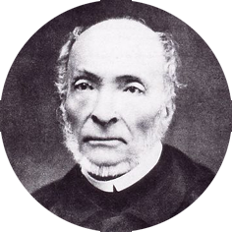

Séance 2 - Révolutions industrielles et impacts sociétaux aux XIXe et XXe s.
DOCUMENT 8 : Une jeune Africaine en Côte d'Ivoire dans les années 1940
Éclairage
Les conditions de travail et le travail lui-même étaient très durs. Nous demeurâmes un an dans la forêt et y effectuâmes le travail d'une plantation de café à tous les stades : débroussaillage, plantation de jeunes arbres, récolte d'anciens.
La cueillette m'a paru un des travaux les plus pénibles. Il fallait respecter les cadences, autrement on recevait des coups de fouet. Nous étions constamment surveillés. Le soir, après les travaux des champs, nous, les femmes, devions assurer les travaux de cuisine et les corvées d'eau. Nous mangions mal [...]. Nous [les esclaves] dormions dans de vastes hangars de bois.
Nous étions fatigués et souvent malades à cause du travail et de l'humidité du pays. Des travailleurs de mon groupe moururent de fatigue et beaucoup d'autres de maladies. Il y eut des tentatives de fuite. [...] Les évadés repris étaient battus si fort, qu'ils ne pouvaient plus se mouvoir pendant plusieurs jours. Pour suivre ces traitements, il fallait être costaud, docile et entretenir au fond de soi le ferme espoir d'un retour au pays. »
Anonyme, témoignage recueilli par Jeanne-Marie Kambou-Ferrand, La Haute-Volta coloniale, 1995.
Victor SCHŒLCHER
(1804-1893)
Journaliste et homme politique français, il a agi en faveur de l'abolition définitive de l'esclavage privé en France, via le décret, signé par le gouvernement provisoire de la deuxième République, le 27 avril 1848.
1792 : comme la Constitution de la 1ère République le prévoyait, l’esclavage est aboli par le Roi ;
1802 : Napoléon Ier abroge le décret d’abolition ;
1848 : abolition par V. SCHOELCHER, … mais l’esclavage réapparaîtra sous la forme de travail forcé imposé aux indigènes par l'Etat qui le permettra également aux compagnies dites « concessionnaires. » En pratique, partout dans l’empire français, les méthodes sont les mêmes : réquisitions, rafles.
1946 : loi HOUPHOUET-BOIGNY, abolition du travail forcé ou obligatoire dans les territoires d’outre-mer.
2016 : Selon la fondation WALK FREE, environ 46 millions d'humains seraient maintenus en esclavage dans le monde, dont environ 50 % en Inde, en Chine et au Pakistan.
8 ) DOC 8 Quelles informations nous rapportent la jeune Africaine ?
Juste avant la guerre, la jeune Africaine rapporte les conditions du travail forcé dans une plantation de café. On ne parle pas d’esclavage mais de travail sous-payé, dans des conditions indignes, où les Africains sont considérés comme des animaux.

Slide 15
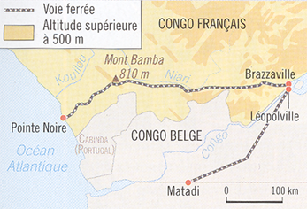
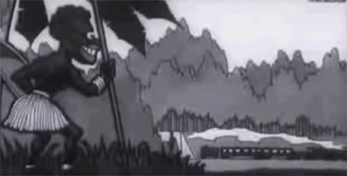
Séance 2 - Révolutions industrielles et impacts sociétaux aux XIXe et XXe s.
DOCUMENT 9 : La ligne de chemin de fer CONGO-OCÉAN
9 ) DOC 9 A l’aide des actualités de l’époque, compléter le tableau ci-contre.
10 ) DOC 9 Pour quelles raisons a-t-il été décidé de construire la ligne de chemin de fer CONGO-OCÉAN ?
Le gouverneur général ANTONETTI avance au moins 2 raisons principales :
- Ne plus dépendre du port fluvial belge de LÉOPOLVILLE pour les exportations ;
- Pouvoir acheminer entre BRAZZAVILLE et POINTE-NOIRE, port maritime, les importantes ressources naturelles du CONGO français et notamment les ressources minières.
1921
1934
13
Travaux | De à soit années. Longueur : km Terrassement : de m3
Prix | millions de francs (670 M €)
610
10 millions
930
« À quoi, demandera-t-on, répond la construction de ce chemin de fer ? Réponse : à la nécessité d'ouvrir une issue sur la mer à l’AEF (Afrique Équatoriale Française) et à l'énorme bassin fluvial du Congo.
Le chemin de fer belge, à voie étroite, ouvrant sur un port fluvial difficilement accessible, avait été notre seule porte de sortie. Elle s'avérait chaque jour plus insuffisante, même pour les Belges, qui durent introduire un contingentement¹ des transports, dont nous souffrîmes cruellement, et qui nous empêcha de profiter de la période de prospérité de 1926-1929. [...] Nous avons 300 000 hectares entre Brazzaville et Pointe-Noire, d'immenses plaines fertiles qui n'ont jamais pu être utilisées faute de sortie sur la mer. Sur le tracé même du chemin de fer, des mines de cuivre, de zinc, et de plomb, qui n'attendent pour être exploitées que l'achèvement du chemin de fer. »
¹ CONTINGENTEMENT : limitation
Rapport du Gouverneur général Raphaël Antonetti
au Ministre français des Colonies, 20 décembre 1932.
11 ) DOC 9 Selon la dernière phrase du commentateur de l’époque, comment est présentée la ligne CONGO-OCÉAN ?
A votre avis, est-ce vrai ? Que peut-on en conclure quant à la nature de cette actualité ?
Le commentateur parle du chemin de fer comme « une amélioration du sort des populations indigènes de l’Afrique équatoriale. »
C’est un mensonge car la ligne a été construite pour des motifs économiques et a coûté la vie à
au moins 17 000 ouvriers.
Cette actualité est donc un film de propagande.

Slide 16


Séance 2 - Révolutions industrielles et impacts sociétaux aux XIXe et XXe s.
DOCUMENT 10 : Témoignage sur CONGO-OCÉAN
Éclairage
« J'ai vu construire des chemins de fer ; on rencontrait du matériel sur les chantiers. Ici, que du nègre¹ ! Le nègre remplaçait la machine, le camion, la grue ; pourquoi pas l'explosif aussi ? Pour porter les barils de ciment de cent trois kilos les « Batignolles² » n'avaient pour tout matériel qu'un bâton et la tête de deux nègres ! Cependant, j'ai découvert sur ces chantiers modernes d'importants instruments : le marteau et la barre à mine, par exemple. Dans le Mayombe, nous perçons les tunnels avec un marteau et une barre à mine !
Epuisés, maltraités par les capitas³, loin de toute surveillance européenne […], blessés, amaigris, désolés, les nègres mouraient en masse. [...] « Il faut accepter le sacrifice de six à huit mille hommes, disait Monsieur Antonetti, ou renoncer au chemin de fer. »
Le sacrifice fut plus considérable.
¹ NÈGRE: du latin niger («noir»), mot en usage pour désigner les Noirs sans caractère forcément péjoratif à cette époque.
² BATIGNOLLES : Société de construction, chargée des travaux.
³ CAPITAS : Contremaîtres (noirs) à l'époque coloniale.
Albert Londres, Terre d'ébène, 1929.
Albert LONDRES
(1884-1932)
Journaliste et écrivain, correspondant de guerre pendant le conflit 1914-1918, il est grand reporter pour différents journaux, dénonçant le sort des victimes d’actes odieux.
Le prix Albert-Londres, créé en 1932 et décerné à partir de 1933, couronne chaque année, les meilleurs « Grands Reporters » francophones.
13 ) DOC FRANCE 2 Sous quel régime travaillaient les ouvriers noirs du chantier ?
Les ouvriers noirs travaillaient sous le régime du travail forcé.
14 ) DOC FRANCE 2 Pourquoi Louis-Georges TIN et l’association qu’il préside portent-il plainte aujourd’hui pour « crime contre l’humanité » ?
12 ) DOC 09 & 10 Que nous dit le témoignage d’Albert LONDRES ?
Le reporter Albert LONDRES nous dit que le chantier CONGO-OCÉAN est effectué dans des conditions inhumaines.
Pour le président du CRAN, il n’y a aucune différence entre l’esclavage et le travail forcé, dans les faits : des ouvriers civils, sans condamnations, travaillant sans salaire dans des conditions inhumaines.

Slide 17
Séance 2 - Révolutions industrielles et impacts sociétaux aux XIXe et XXe s.
Présentation des repères chronologiques 4 / 4
Révolutions industrielles, association et conditions de travail
XIXe - XXe s.
siècles d’évolution des conditions de travail
droit d’association
MÉTROPOLE
COLONIES
Hexagone + Corse
Surtout en Afrique & Indochine
Loi 1901 : droit d’association & bénévolat (travail volontaire gratuit)
loi & syndicats
1848 : abolition de l’esclavage
Évolution positive
des conditions de travail :
régulation du travail des enfants ;
Réduction du temps de travail...
Aucune évolution du travail pour les autochtones^{(*)}
Le travail forcé remplace l’esclavage
début des loisirs et vacances
1936 : FRONT POPULAIRE
Exemple : la ligne de chemin de fer CONGO-OCÉAN au CONGO-BRAZZAVILLE
En 1901, la loi sur le droit d’association ouvre la voie au bénévolat (travail volontaire et gratuit) et aux citoyens souhaitant se regrouper dans un but précis.
En 1936, dans l’Entre-deux-guerres, le Front populaire permet des avancées sociales importantes : semaine de 40h et deux semaines de congés payés, notamment.
Après guerre, en 1945, les lois de protection des ouvriers (contre la maladie, les accidents du travail, la vieillesse) sont largement intégrées dans la Sécurité sociale.
En 1946, dans les colonies françaises, la loi HOUPHOUËT-BOIGNY permet la suppression du travail forcé, pratique dérivée de l’esclavage.
semaine de 40h ;
2 semaines de congés payés...
1946 : loi HOUPHOUËT-BOIGNY
Années 1950 : Suppression réelle, effective du travail forcé.
^{(*)} autochtones : habitants d’un pays, d’un territoire.

Slide 18

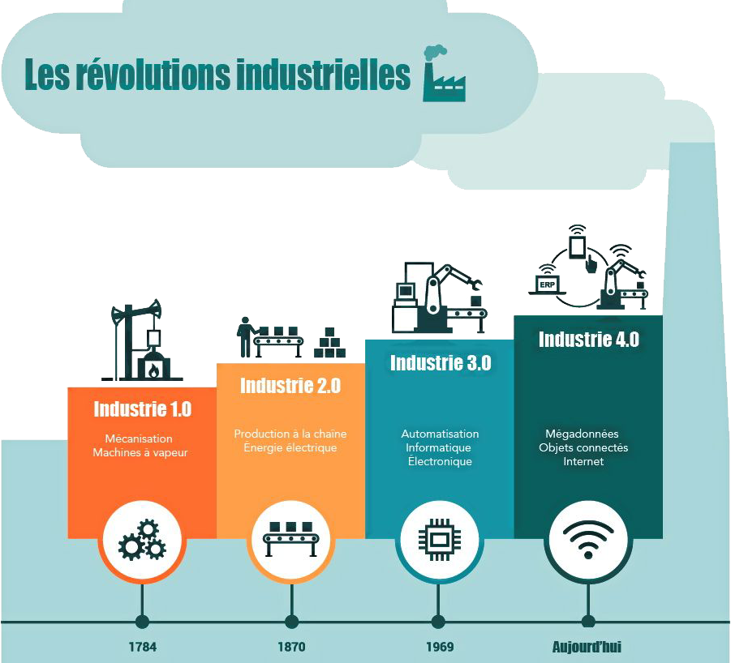
Séance 2 - Révolutions industrielles et impacts sociétaux aux XIXe et XXe s.
DOCUMENT 11 : Le point sur les révolutions industrielles
15 ) DOC 11 Quelles sont les révolutions industrielles qui couvrent la période 1800 1950 ? Dîtes ce qui les caractérise en remplissant le tableau ci-dessous.
Hommes et femmes au travail en métropole
et dans les colonies françaises (1800-1950)
La période de notre étude, 1800-1950, couvre les deux premières révolutions industrielles.
 | 1ère Révolution | 2ème Révolution
Energie principale
Combustible
Inventions
Travail
Vapeur d’eau
Électricité
Charbon
Pétrole
1673 : Principe du moteur à explosion
1801 : Métier à tisser mécanique
1814 : Locomotive à vapeur
1821 : Moteur électrique
1854 : Moissonneuse-batteuse
1863 : 1er métro à Londres
1876 : Téléphone (G. BELL)
1879 : Ampoule électrique (EDISON)
1886 : Voiture à essence (BENZ)
1895 : Cinéma (Frères LUMIÈRE)
1900 : Métro à Paris
1903 : Avion à hélice (frères WRIGHT)
Révoltes ouvrières
Exode rural
Exode rural
Taylorisme

Slide 19
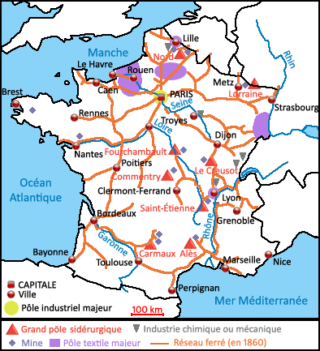
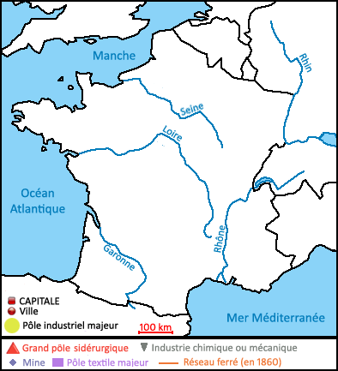
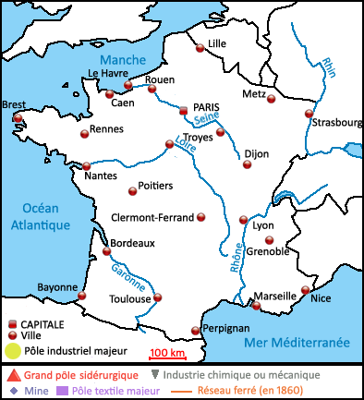
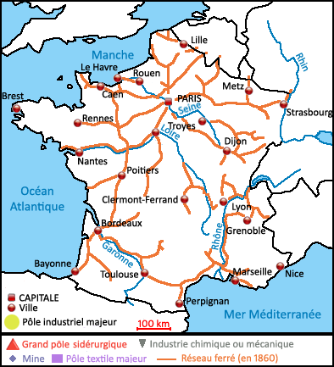
Séance 2 - Révolutions industrielles et impacts sociétaux aux XIXe et XXe s.
DOCUMENT 12a : La France au début du XXe siècle – entre 1901 & 1910
16 ) DOC 12a A l’aide e la légende, dîtes quels secteurs émergent avec l’industrialisation ? Où ?
XIXe s.
siècle de la 1ère Révolution industrielle
3 grands secteurs
Mines
Sidérurgie
Textile
Facteurs de localisation :
Ressources naturelles
Mines (de fer, charbon) ;
Réseau hydrographique (fleuves, rivières).
Main d’œuvre
Chemin de fer
Transport de fret (marchandises)
Les secteurs qui émergent sont principalement les industries extractives minières, sidérurgiques et le textile.
Les industries se développent près des ressources naturelles : mines, réseau hydrographique (fleuves et rivières), de la main d’œuvre ou du chemin de fer.

Slide 20
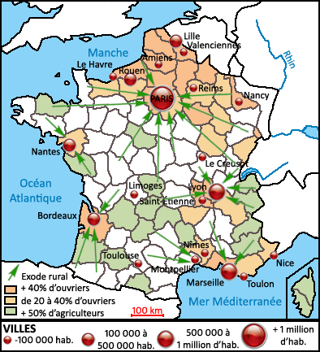
Séance 2 - Révolutions industrielles et impacts sociétaux aux XIXe et XXe s.
DOCUMENT 12a & b : La France au début du XXe siècle – entre 1901 & 1910
17 ) DOC 12 En quoi le réseau des chemins de fer vient illustrer la séparation entre France de l’ouest et France de l’est ?
Le réseau des chemins de fer est plus développé là où la France est plus urbaine et plus industrielle c’est-à-dire à l’est de la ligne de séparation symbolique tracée entre LE HAVRE et MARSEILLE.

Slide 21
Séance 2 - Révolutions industrielles et impacts sociétaux aux XIXe et XXe s.
DOCUMENT 12a & b : La France au début du XXe siècle – entre 1901 & 1910
18 ) DOC 12 Qu’est-ce que l’exode rural ? Où est-elle la plus massive ?
L’exode rural, c’est l’arrivée massive de ruraux en milieu urbain (paysans, artisans) venant se faire ouvriers, en ville ou dans sa périphérie.
C’est ainsi que LYON et surtout PARIS deviennent des pôles industriels importants.

Slide 22
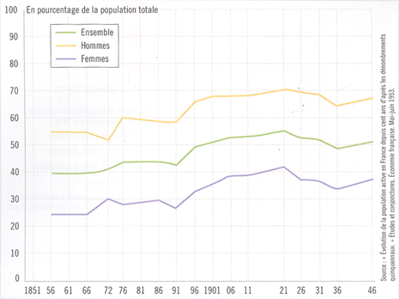
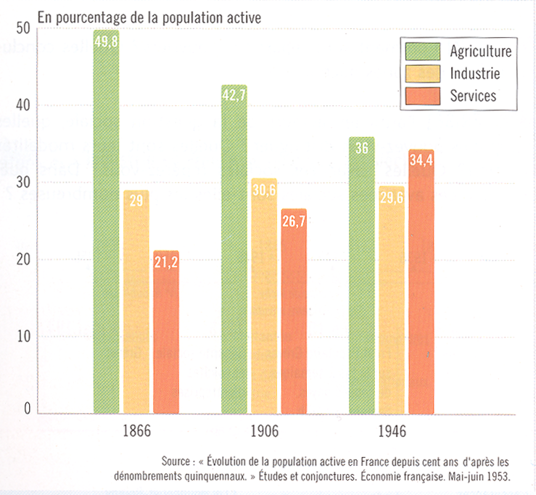
Séance 2 - Révolutions industrielles et impacts sociétaux aux XIXe et XXe s.
DOCUMENT 13 : Population active (en % de la population totale), 1856-1946
19 ) DOC 13 Qu’est-ce que la population active ?
Comment évolue-t-elle entre le milieu du XIXe et le milieu du XXe s. ?
creux lié aux pertes humaines de la Première Guerre mondiale.
POPULATION ACTIVE
❶ personnes (hommes et femmes) en âge de travailler occupant un emploi [ou apprenti(e)] ;
sont exclus
❷ en recherche d’un emploi.
① Les enfants scolarisés ;
② Les retraités.
Entre 1851 et 1946, la population active est globalement à la hausse.
DOCUMENT 14 : Secteurs d’activité (en % de la population active), 1866-1946
20 ) DOC 14 Que représente le diagramme à barres ?
Comment évolue les 3 secteurs d’activité ?
Le diagramme à barres représente les 3 secteurs d’activité.
Entre 1866 et 1946, on note une baisse importante du secteur agricole, une stabilité des activités industrielles et une augmentation du secteur tertiaire.

Slide 23
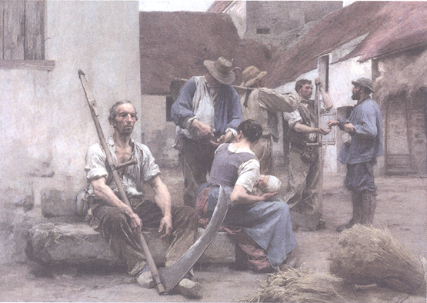
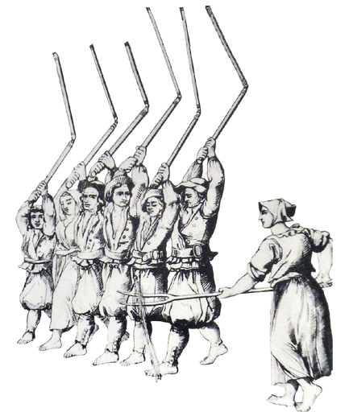

Séance 2 - Révolutions industrielles et impacts sociétaux aux XIXe et XXe s.
DOCUMENT 15 : La Paie des moissonneurs, vers 1880
21 ) DOC 15 Comment s’organise la moisson vers 1880 ?
La moisson est une tâche manuelle assurée par des hommes travaillant à la faux.
Le blé est assemblé en gerbes.
Il est ensuite battu au fléau.
Scène de battage de blé au fléau – Bretagne, 1810.
NB : La paie s’effectue à la fin de la journée, en liquide.
A l’époque, les ouvriers agricoles sont appelés des journaliers, car payés à la journée.
Léon-Augustin LHERMITTE, La Paye des moissonneurs, 1882. Musée d’Orsay, Paris.

Slide 24
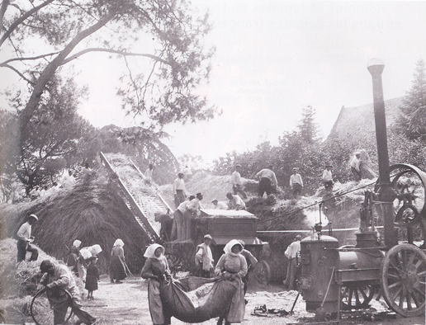
Séance 2 - Révolutions industrielles et impacts sociétaux aux XIXe et XXe s.
DOCUMENT 16 : Jour de battage vers 1920
22 ) DOC 16 Comment s’organise le travail agricole au début du XXe s. ?
La photographie de 1920 nous montre la mécanisation du battage du blé, après la moisson, autrefois réalisé au fléau.
Au premier plan, une machine à vapeur mais le travail nécessite encore une abondante main d’œuvre, des hommes et des femmes.

Slide 25

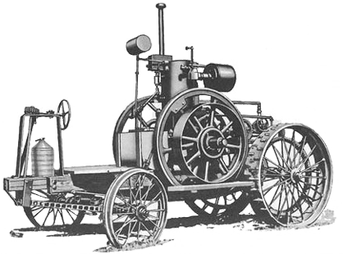
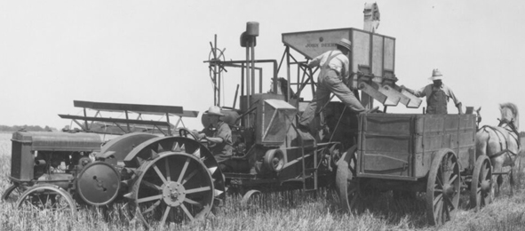
Séance 2 - Révolutions industrielles et impacts sociétaux aux XIXe et XXe s.
DOCUMENT 17 : Réclame pour le tracteur agricole, vers 1947
23 ) DOC 10 Que nous indique cette annonce publicitaire du milieu du XXe s. ?
Après la Seconde Guerre mondiale, la mécanisation va se développer avec l’utilisation massive du tracteur. Il est un symbole du développement des machines-outils qui se répandent dans les campagnes aux dépends des ouvriers agricoles.
NB : L’affiche est une réclame qui vise à convaincre, en utilisant des arguments de vente
et non une publicité qui vise à séduire.
Premier tracteur à moteur à explosion, le Froelich, Iowa, USA, 1892.
Premier tracteur John DEERE Modèle D, 1923.
Première moissonneuse-batteuse mécanique, la John DEERE Combine N°1, Iowa, USA, 1927.

Slide 26
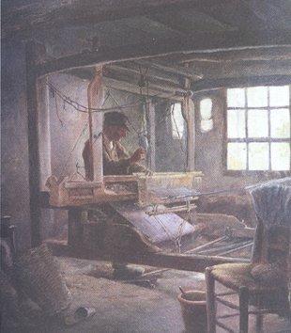
Séance 2 - Révolutions industrielles et impacts sociétaux aux XIXe et XXe s.
DOCUMENT 23 : l’artisan-paysan à domicile
DOCUMENT 24 : La rouennerie vers 1830
« ...L'industrie cotonnière normande, si elle est la plus puissante, est aussi la plus arriérée. » Ce système proto-industriel se développe en opposition avec les lois du marché ; la vente des étoffes sur le territoire national est quasi uniquement constituée de ce qui est produit sur le territoire. Pour décourager la concurrence étrangère, les pouvoirs publics ont instauré aux frontières des droits de douane prohibitifs, qui ont bien sûr pour conséquence directe de rendre invendables des produits manufacturés, a priori meilleur marché. De ce fait, le fabricant rouennais est éminemment protectionniste, […] ce qui va faire prendre à la France en général et à la région rouennaise en particulier, un retard considérable sur le voisin britannique en matière de révolution industrielle. « Faible rémunération des tisserands de plus en plus ruraux (quelques 65.000, disséminés principalement dans le pays de Caux), absence de concurrents sérieux sur le marché ; tout incite à garder ce domestic-system archaïque mais rentable pour ceux qui le dirigent. » Le tisserand n'est pas directement en rapport avec le "fabricant", qui habite en général Rouen. Un commissionnaire, appelé « porteur » ou encore « facteur », sert d'intermédiaire. Il s'engage vis à vis du fabricant à faire tisser un certain nombre de coupes (« longueurs). Pour cela, le fabricant lui remet des chaînes et des filés pour trame qu'il aura à charge de faire distribuer et qu'il viendra rechercher, une fois tissés. Les transactions se font généralement de marché à marché. Le tisserand se rend au marché hebdomadaire pour y rencontrer le « facteur en rouennerie ». Il lui achète du travail pour une semaine et lui cède les coupes effectuées la semaine écoulée. Puis le commissionnaire passe successivement du marché communal au marché de la halle aux toiles de Rouen, à moins que ce ne soit directement chez le fabricant qui lui remet un droit de commission.
J.-B. DUMAINE, De Veules à Veules-les-Roses, 1996.
24 ) DOC 23 & 24
Où travaille le tisserand au XIXe s. ? Expliquez en quelques mots comment fonctionne le domestic-system…
Le tisserand travaille chez lui, à domicile. C’est le domestic-system.
Il s’appuie sur de lourds droits de douane, pour empêcher la concurrence anglaise. C’est le protectionnisme.
Il permet aux fabricants de vendre la production sur le territoire national à des tarifs élevés tout en proposant de faibles salaires aux tisserands.
Paul SÉRUSIER, Le Tisserand, 1888.
Musée d’Art e d’Archéologie, Senlis.

Slide 27
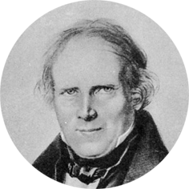
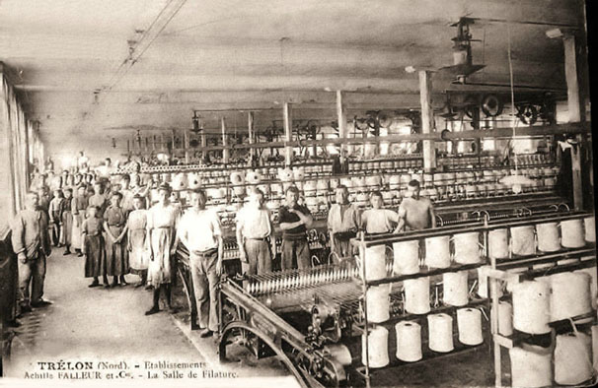
Séance 2 - Révolutions industrielles et impacts sociétaux aux XIXe et XXe s.
DOCUMENT 25 : Factory-system vers 1920
Éclairage
Louis-René VILLERMÉ
(1782-1863)
Médecin français, précurseur de la sociologie, pionnier de la médecine du travail.
En 1840,il publie son Tableau de l’état physique et moral des ouvriers employés dans les manufactures de coton, de laine et de soie, il y étudie les conditions de travail des ouvriers mais également leur logement, leur alimentation, leur salaire, etc.
Son travail va être à l’origine de 2 lois :
1841 : travail des enfants à partir de 8 ans, dans les entreprises de plus de 20 salariés ;
1850 : interdiction de la location de logements insalubres.
Ensuite,
1874 : loi de limitation de l’emploi avant 12 ans ;
1892 : à 13 ans durée maximale du travail fixée à 10h ;
1926 : loi interdisant l’accès des enfants aux travaux dangereux.
25 ) DOC 25 Comment a évolué le travail du coton en un demi-siècle ?
Avec cette filature, nous pouvons observer le passage du domestic-system au factory-system. Il se caractérise par :
de nombreuses machines,
une main d’œuvre dans de vastes ateliers,
une productivité accrue.
Le sort des ouvriers n’y est pas forcément meilleur, même si, au fil du temps, le travail des enfants est un peu mieux encadré par la loi.

Slide 28

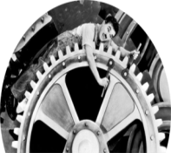
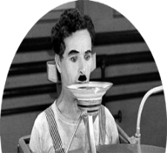
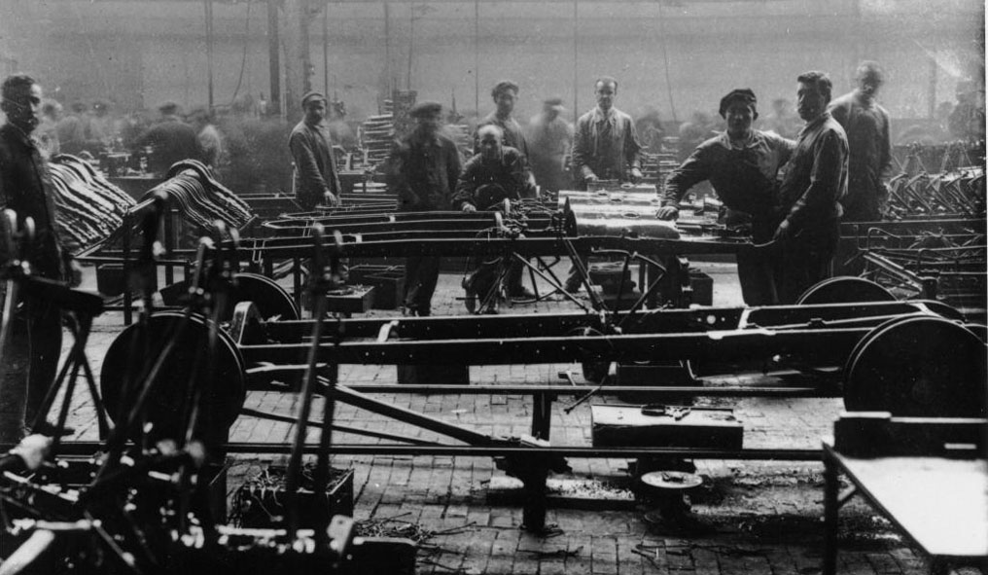
Séance 2 - Révolutions industrielles et impacts sociétaux aux XIXe et XXe s.
DOCUMENT 26 : Chaine Renault KZ vers 1920
Introduite en 1913 dans les usines FORD, la chaîne automobile est rapidement apparue comme l’emblème de la modernité industrielle.
Selon Henry FORD, ce mode d’organisation d’une fabrication standardisée est l’instrument d’une réforme sociale. « Il est possible d’accroître le bien-être du travailleur, non en le faisant travailler moins, mais en l’aidant à travailler mieux. » Ce n’est pas cette appréciation qui l’emporte lorsqu’on regarde une image du travail à la chaîne. Charlie CHAPLIN, dans Les Temps modernes, en offre une autre vision : celle de l’homme asservi, esclave burlesque d’un dispositif inhumain. Ainsi le travail à la chaîne peut-il tour à tour servir d’étendard et de figure infâme de l’Organisation Scientifique du Travail (OST).
D’après Alain P. MICHEL, Le travail à la chaîne en images, Université d'Evry-Val d’Essonne, 2006.
26 ) DOC 26 Qu’est-ce que l’OST ? Quels en sont les principaux avantages et inconvénients ?
L’OST ou travail à la chaîne est la décomposition d’une tache complexe en une série de taches simples. Dans l’industrie, il permet la production en séries permettant de réduire les coûts de production et donc de diminuer les prix de vente, pour vendre davantage.
Mais il augmente les cadences et abime la santé physique et morale des ouvriers.

Slide 29
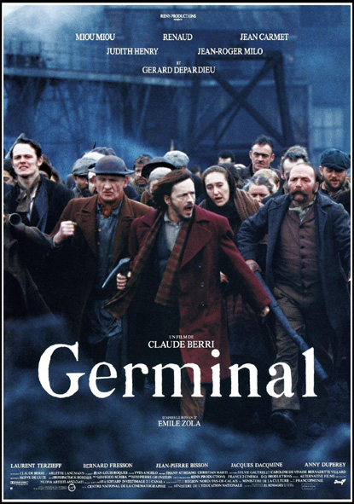
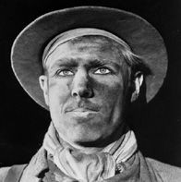


Séance 2 - Révolutions industrielles et impacts sociétaux aux XIXe et XXe s.
DOCUMENT 27 : les rapports sociaux aux XIXe et XXe s.
La révolution industrielle a engendré une catégorie sociale nouvelle, le monde ouvrier, dont les conditions d'existence sont souvent déplorables.
Entre 1850 et 1939, le nombre d'ouvriers ne cesse d'augmenter dans les pays industriels. […] Avec la seconde révolution industrielle se développe le prolétariat d'ouvriers non qualifiés qui travaillent en usine. Le prolétariat désigne, dans la Rome antique, les travailleurs qui ont pour seule fortune leur force de travail et leurs enfants. […]
L'identité ouvrière n'est pas seulement basée sur le travail. Le point commun de tous ces travailleurs est la misère. […] Les journées de travail durent entre 13 et 15 heures. Les seuls jours de repos sont le dimanche et les fêtes religieuses.
Ils gagnent peu et le complément de ressources qu'apportent femme et enfants est indispensable à la survie de leur famille.
A partir de la fin du XIXe siècle, des cités sont construites à leur intention comme les corons dans le Nord. Germinal d'Émile Zola est une excellente illustration de la condition ouvrière.
Une culture ouvrière se constitue. Des codes vestimentaires, comme le port de la casquette, sont spontanément adoptés. Le « bistrot » devient un lieu de sociabilité. Le football et le cinéma s'imposent comme des loisirs populaires dans l'entre-deux-guerres.
L'augmentation rapide du nombre d'ouvriers et la précarité de leur condition de vie favorisent la conscience de classe. […] Le principal moyen de revendication utilisé par les ouvriers est la grève, souvent violemment réprimée. En souvenir de la grève du 1er mai 1886 à Chicago réprimée dans le sang, le 1er mai devient une journée de grève et de revendications aux États-Unis et en France à partir de 1890. […] Les ouvriers s'organisent en syndicats afin de conquérir progressivement des droits. Entre 1850 et 1939, le niveau de vie des ouvriers progresse.
Toutefois, ils constituent, aux yeux des bourgeois, un monde « dangereux ». Certains industriels agissant par charité chrétienne ou par crainte d'une révolution sociale trouvent des solutions : c'est le paternalisme.
Une Mémoire toujours vivante…
lampe de mineur
Pierre BACHELET
(1944-2005)
Les Corons
27 ) DOC 27 Qui sont les deux principaux acteurs des rapports sociaux au XIXe s.?
Les rapports sociaux s’établissent entre le monde ouvrier ou classe ouvrière et un patronat bourgeois. Ils sont conflictuels, notamment dans le cadre des grèves ouvrières organisées pour conquérir des droits et sortir de la misère.
28 ) DOC 27 Pourquoi le mineur est symbole de la classe ouvrière ?
Le mineur extrait du charbon ou du fer, ressources stratégiques et son métier à la fois primordial et dangereux est resté dans la mémoire collective.
D’après Maxicours.com.

Slide 30

Séance 2 - Révolutions industrielles et impacts sociétaux aux XIXe et XXe s.
Industrie et rapports sociaux
XIXe s.
siècle de la 1ère Révolution industrielle
DOMESTIC SYSTEM ^{(*)}
① artisans…
Exemple : le tisserand travaillant chez lui, à la campagne, pour un fabricant, installé en ville.
Un commissionnaire établit la liaison entre l’un et l’autre.
② … à la campagne
PATRONS
Gestion PATERNALISTE^{(***)} des ouvriers
machines à vapeur
③ … outils mécaniques
charité chrétienne
intérêts patronaux
④ … travail en autonomie, à son rythme.
salaires faibles, protectionnisme,…
Garantir les profits ;
Paix sociale...
EXODE RURAL
corons, football, loisirs,…
rapports sociaux conflictuels entre…
conquis sociaux
grèves
syndicats
FACTORY SYSTEM ^{(**)}
① ouvriers…
Exemple : un ouvrier travaillant en manufacture, fabrique ou usine pour un patron. Et dirigé dans l’atelier par un contremaître.
② … en ville
exemple
1936 : FRONT POPULAIRE
③ … machines à vapeur puis électriques
OUVRIERS
prolétariat ^{(*)}
misère ^{(**)}
④ … travail dirigé, cadences élevées.
code vestimentaire
le bleu, la casquette
durée du travail ;
pénibilité...
⑤ … travail des enfants peu ou non réglementé.
conscience de classe sociale
XXe s.
siècle de la 2ème Révolution industrielle
OST (Organisation Scientifique du Travail)
ORGANISATION VERTICALE
les ingénieurs organisent…
abime la santé physique et morale des ouvriers
ORGANISATION HORIZONTALE
Travail à la chaîne
en lignes de production
les OS ^{(***)} exécutent.
Henry FORD applique à l’automobile
1908 : FORD T, 1ère voiture produite en série.
^{(*)} prolétariat : travailleurs qui ont pour seule fortune leur force de travail et leurs enfants.
^{(**)} misère : manque cruel d’argent permettant à peine de satisfaire ses besoins élémentaires.
^{(***)} paternalisme : relations « paternelles » basées sur l’autorité, le respect, une vision familiale.
les ouvriers perdent leurs savoir-faire.
^{(*)} domestic system : « travail à la maison. »
^{(**)} factory system : « travail à l’usine. »
^{(***)} Ouvriers Spécialisés : personnel réalisant des tâches simples, sans formation professionnelle.

Slide 31

Séance 2 - Révolutions industrielles et impacts sociétaux aux XIXe et XXe s.
DOCUMENT 28 : L’activité des femmes : 1806-1951
29 ) DOC 28 Quels sont les deux principaux enseignements peut-on tirer de ce graphique ?
Sur le XIXe s. et la première moitié du XXe s., le travail salarié des femmes augmente, même si elles restent encore majoritairement des femmes au foyer.
Elles sont de moins en moins employées dans l’agriculture et de plus en plus dans les services.

Slide 32

Séance 2 - Révolutions industrielles et impacts sociétaux aux XIXe et XXe s.
DOCUMENT 29 : Les positions sociales de la femme à la fin du XIXe s.
30 ) DOC 29 A quel secteur d’activité sont principalement rattachés les métiers féminins ?
Les métiers féminins sont principalement rattachés au secteur tertiaire, celui des services.

Slide 33

Séance 2 - Révolutions industrielles et impacts sociétaux aux XIXe et XXe s.
DOCUMENT 30 : Une classe primaire de filles
DOCUMENT 30 : Discours du directeur du nouveau lycée de jeunes filles de Rouen en 1910 ¹
Nous ne désirons pas, pour la plupart d’entre elles, que ce rêve de faire carrière devienne une réalité […].
Ce n’est pas cependant dans le prétoire ² ou dans l’amphithéâtre que nous cherchons à orienter la jeune activité du plus grand nombre de nos élèves : notre but est tout autre. Il faut qu’elles restent des filles affectueuses, et qu’elles deviennent plus tard des épouses dévouées, des mères attentives […] ; nous voulons aussi que les grandes idées de progrès, de solidarité sociale, fassent battre un jour le cœur de chacune à l’unisson ³ de son mari.
¹ Jusqu’en 1880 (loi Camille SÉE), il n’existe que des lycées de garçons.
² prétoire : salle de classe ou d’un tribunal.
³ à l’unisson : en parfait accord.
Cité par Françoise MAYEUR,
L’Education des filles en France, Hachette Littératures, 1971.
31 ) DOC 29 & 30 En quoi les deux documents illustrent-ils une même vision de l’éducation des filles au tournant des XIXe et XXe s. ?
Classe de filles. Ecole d'Hellemmes (Nord), fin XIXe ou début XXe s.
Au tournant des XIXe et XXe s., l’éducation des filles doit être conforme au statut social que l’on imagine pour elle :
épouse, mère, femme au foyer.

Slide 34

Objet d’étude 1 - Hommes et femmes au travail en métropole et dans les colonies françaises (1800-1950)
DOCUMENT 31 : La France et son ancien empire
ET POUR CONCLURE & RÉSUMER…
Les XIXe et XXe siècle ont été des siècles de progrès scientifiques, technologiques et sociaux.
Ces progrès se sont exprimés dans les révolutions industrielles [doc. 04] dans les mondes de l’agriculture, avec la mécanisation et l’exode rural. Mais aussi dans l’industrie avec l’atelier (artisanat) puis la manufacture ou fabrique (beaucoup d’ouvriers, peu de machines) et l’usine (moins d’ouvriers, plus de machines) où se développe l’OST [doc. 14].
Les progrès technologiques vont poser le problème de la question sociale, c’est-à-dire la transformation radicale du travail. Elle va amener la lutte pour les droits sociaux, qui vont s’amplifier au XXe s autour de puissants syndicats
[doc. 22], la question du travail féminin, surtout après 1945. Par ailleurs, l’instruction publique se développe dès les lois FERRY de 1881-1882.
Les XIXe et XXe s. ont aussi contribué à utiliser les ressources de l’Empire colonial français pour soutenir l’industrialisation.
Cela est passé par l’utilisation du travail forcé, autre forme d’esclavage, jusqu’en 1952, dans les plantations ou dans des travaux comme la ligne de chemin de fer CONGO-OCÉAN.
Vers la GÉOGRAPHIE

Slide 35

Objet d’étude 1 - Hommes et femmes au travail en métropole et dans les colonies françaises (1800-1950)
DOCUMENT 32 : Frise chronologique de la Révolution française à nos jours

